Slide 1
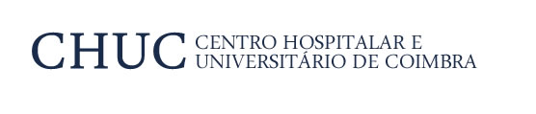
RADIATION PROTECTION: should we care?
Filipe Caseiro Alves, MD
University Hospital Coimbra, Portugal

Slide 2
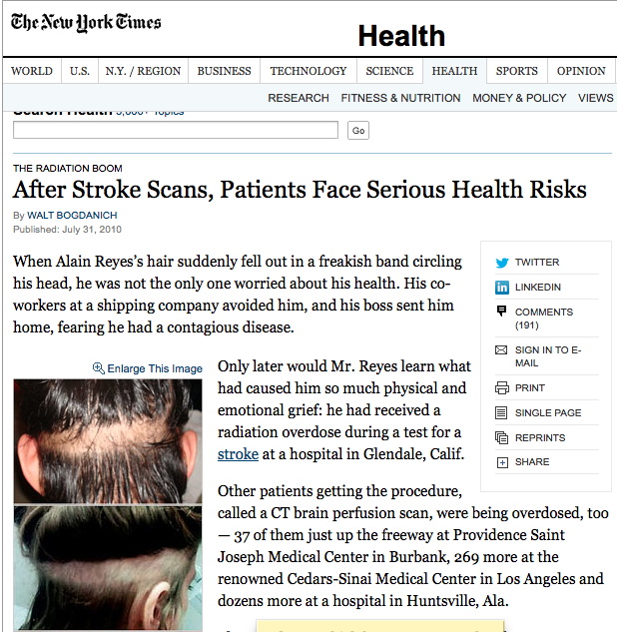

Slide 3
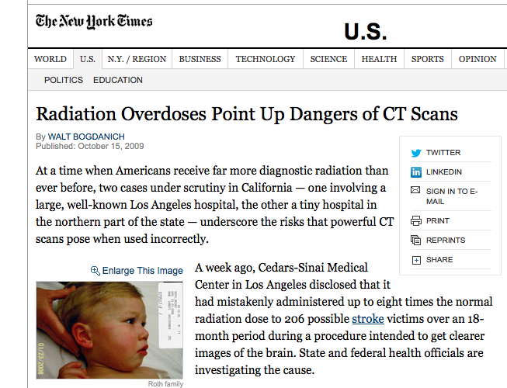

Slide 4
Medical X-ray dose: the problem
Radical increase in patient exposure to radiation from medical imaging
Greater public awareness of possible effects
  Cumulative dose and cancer risk!!!
Progressive trend to achieve improved control of the radiation exposure to patients

Slide 5
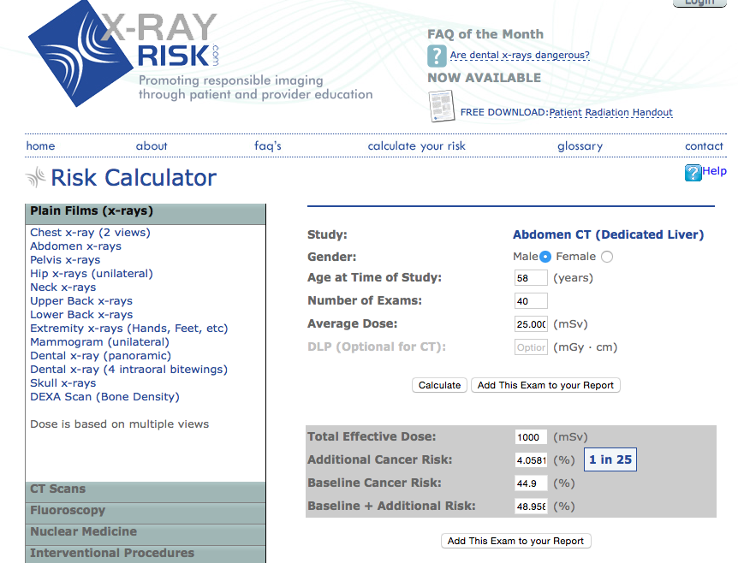

Slide 6
X-ray dose management
How to handle dose
  The Imaging Cycle
  Strategies
    ALARA…….for the clinical indication
    AHARA……to establish the right diagnosis
Integrated dose management solution (not just another IT system)
    Dose registration
    Benchmarking (internal/external)
    Spotting over-radiation cases
    Cumulative patient exposure tracking
    Protocol optimization

Slide 7
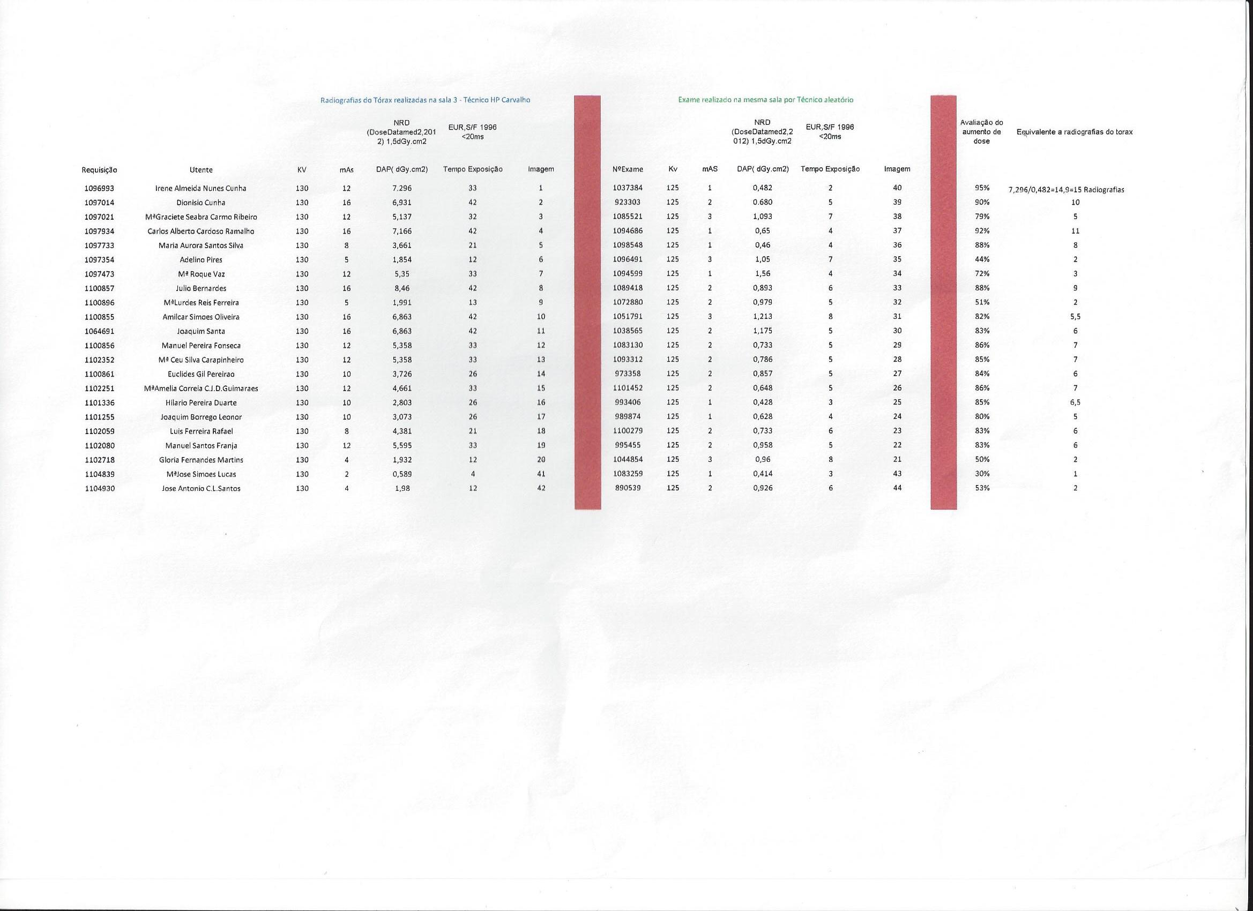
Radiological practice: need to audit?
Chest X-ray
R1
R2

Slide 8
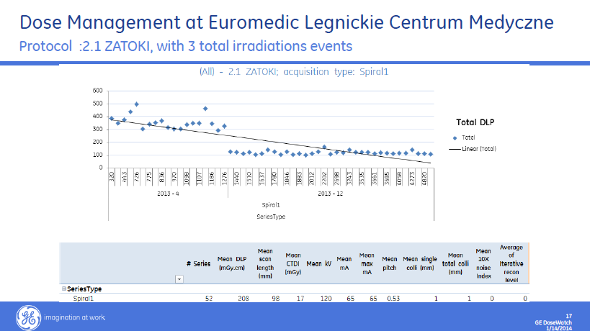
67% Dose Reduction

Slide 9
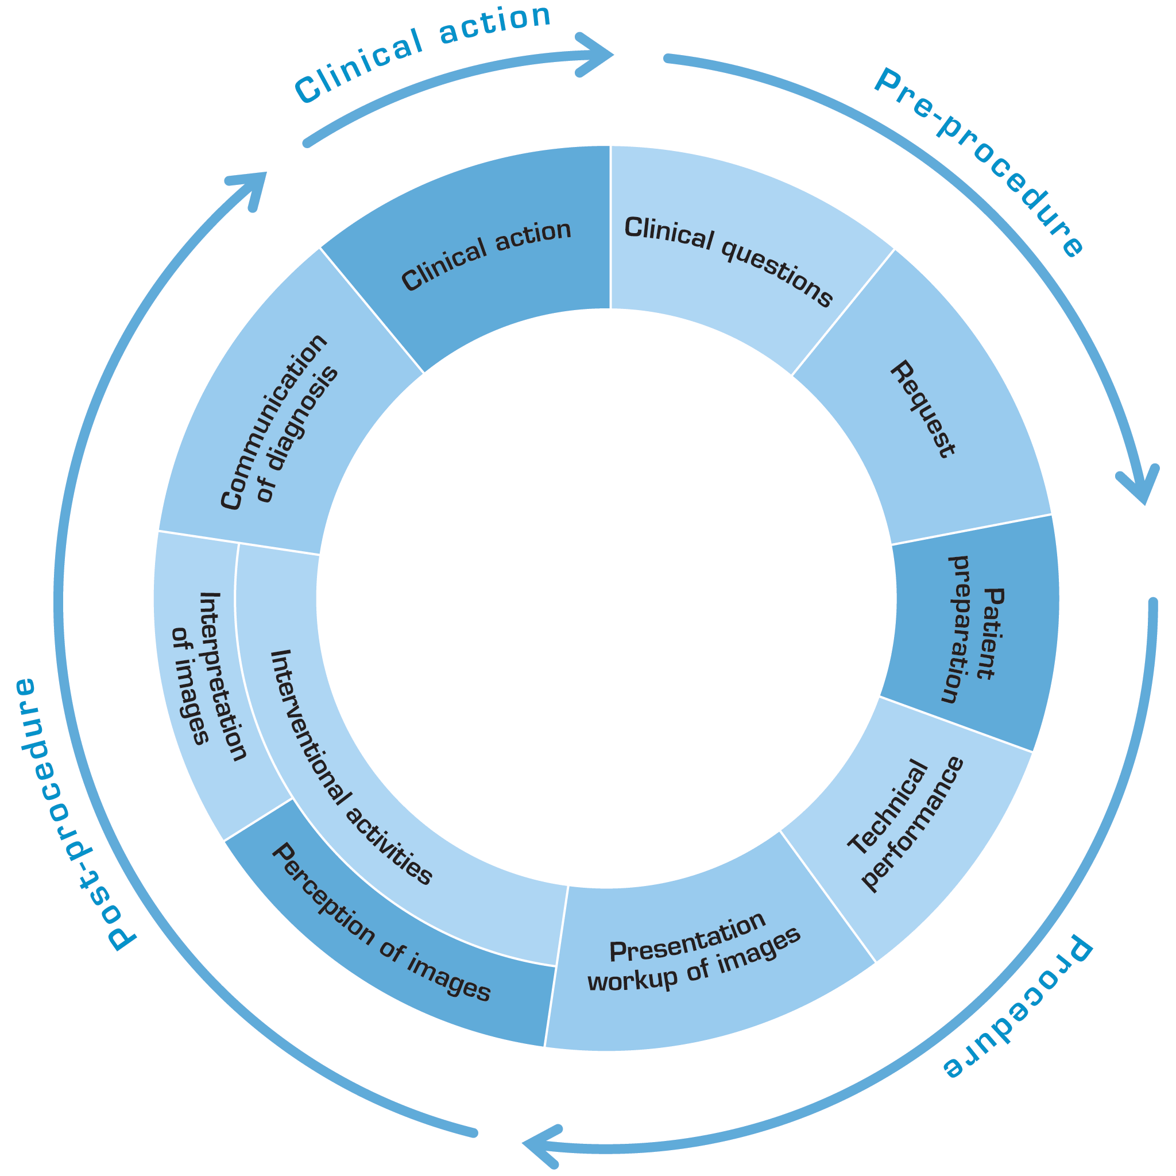
The imaging cycle
Apropriate
diagnostic quality?
Appropriate referral?
Appropriate image?
Appropriate protocol?
A. Wallace, “Presentation: ARPANSA Web Based National Diagnostic Reference Level Survey Solution,” Australian Radiation Protection and Nuclear Safety Agency, Melbourne, 2013.
Notes:
Figure 3 - Stages of the Imaging Cycle that all should be aware of for lowering patient doses (Remade picture from (9))
[9] A. Wallace, “Presentation: ARPANSA Web Based National Diagnostic Reference Level Survey Solution,” Australian Radiation Protection and Nuclear Safety Agency, Melbourne, 2013.

Slide 11
Notes:
Bona: Chamada para a Ação1
10 Ações para a melhoria da proteção radiológica em medicina na próxima década
Texto da posição conjunta da AIEA e da OMS / Joint Position Statement by the IAEA and WHO
A Agência Internacional de Energia Atómica (AIEA) realizou em dezembro de 2012, em Bona (Alemanha), a "Conferência Internacional de Proteção Contra Radiações em Medicina: definir o cenário para a Próxima Década", com o propósito específico de identificar e abordar questões relacionadas com a proteção contra as radiações em medicina. A conferência foi co-patrocinada pela Organização Mundial de Saúde (OMS) e organizada pelo Governo da Alemanha, através do Ministério Federal do Meio Ambiente, Conservação da Natureza e Segurança Nuclear. Este evento contou com a presença de 536 participantes e observadores de 77 países e 16 organizações. Um resultado importante da conferência foi a identificação de responsabilidades e a apresentação de uma proposta de prioridades para as partes interessadas, em relação à proteção contra radiações em medicina para a próxima década. Este resultado específico é designado “Bona: Chamada para a Ação”.
Não há dúvida de que a aplicação da radiação ionizante e de elementos radioativos em procedimentos de diagnóstico, intervenção ou terapêuticos em medicina é benéfico para centenas de milhões de pessoas todos os anos. No entanto, a utilização da radiação em medicina deve observar um equilíbrio entre os benefícios da melhoria do bem-estar e da saúde humana, bem como os riscos relacionados com a exposição dos individuos à radiação. Há a necessidade de uma abordagem holística que inclui parceria dos governos nacionais, da sociedade civil, organismos internacionais, investigadores, educadores, instituições e associações profissionais com o objetivo de identificar, defender e implementar soluções para enfrentar os desafios existentes e emergentes, além de liderarem, harmonizarem e coordenarem atividades e procedimentos a nível internacional.
Os objectivos de “Bona: Chamada para a Ação” são: a) fortalecer a proteção radiológica dos pacientes e dos profissionais de saúde em geral; b) alcançar o maior benefício com o menor risco possível para todos os pacientes através do uso seguro e adequado da radiação ionizante em medicina; c) apoiar a integração total da proteção radiológica nos sistemas de saúde; d) ajudar a melhorar o diálogo sobre risco/benefício com os pacientes e com o público; e) aumentar a segurança e a qualidade dos procedimentos da radiologia em medicina.
A iniciativa “Bona: Chamada para a Ação” destaca dez ações principais e sub-ações relacionadas, que foram identificadas como sendo essenciais para o reforço da protecção radiológica em medicina ao longo da próxima década. As ações não estão descritas pela ordem de importância. É incentivada a ação de todos os intervenientes.
01 Melhorar a aplicação do princípio da justificação
▪ Introduzir e aplicar a regra dos 3 A’s (alerta, adequação e auditoria), os quais são vistos como ferramentas que podem facilitar e melhorar a justificação da prática;
▪ Desenvolver critérios harmonizados com base na evidência científica para reforçar a adequação do uso da imagem clínica, incluindo a medicina nuclear diagnóstica e procedimentos que envolvam o uso de radiações não-ionizantes. Todos os intervenientes devem estar envolvidos no desenvolvimento desses critérios;
▪ Implementar referênciais para a imagem clínica (guidelines), considerando variações locais e regionais e garantindo a actualização periódica, a sustentabilidade e a disponibilidade desses referenciais;
▪ Reforçar a aplicação da auditoria clínica em relação à justificação, assegurando que a essa justificação se torna efetiva, transparente e responsável na prática radiológica normal;
▪ Apresentar soluções de tecnologia da informação, nomeadamente ferramentas de apoio à decisão em radiologia clínica e garantir que essas mesmas soluções estão disponíveis e livremente acessíveis no ponto de atendimento;
▪ Continuar a desenvolver critérios para a justificação dos programas de rastreio de saúde para populações assintomáticas (por exemplo, mamografia de rastreio) e para radiologia clínica aplicada a indivíduos assintomáticos que não estejam a participar em programas de rastreio de saúde já aprovados (por exemplo, uso de TC para a vigilância da saúde individual).
1 (Translation provided by the the Lisbon High School of Health Technology [Escola Superior de Tecnologia da Saúde de Lisboa –ESTeSL])
02 Melhorar a implementação do princípio da otimização da proteção e segurança
▪ Garantir a implementação, uso e atualização regular dos níveis de referência de diagnóstico para procedimentos radiológicos, incluindo procedimentos de intervenção, em especial na pediatria;
▪ Fortalecer o estabelecimento de programas de garantia da qualidade para exposições médicas, como parte da aplicação de sistemas abrangentes de gestão da qualidade;
▪ Implementar critérios harmonizados para a alta dos pacientes após terapia por radionuclídeos e desenvolver orientações mais detalhadas, se necessário;
▪ Desenvolver e aplicar soluções tecnológicas no registo das exposições radiológicas a que cada paciente está sujeito, harmonizar os formatos dos dados referentes às doses fornecidas pelos equipamentos de imagem e aumentar a utilização de registos de saúde electrónicos.
03 Reforçar o papel dos fabricantes na contribuição para o regime geral de segurança
▪ Garantir uma maior segurança nos equipamentos de imagem radiológica, através da melhoria das funcionalidades de proteção radiológica durante a concepção desses equipamentos e software, disponibizando-os como recursos padrão e não como recursos extras e opcionais;
▪ Apoiar o desenvolvimento de soluções técnicas para a redução da exposição dos pacientes à radiação, mantendo o adequado resultado clínico, bem como a proteção da saúde dos profissionais;
▪ Melhorar o fornecimento de ferramentas e apoio, de forma a proporcionar aos profissionais formação específica para determinados equipamentos de radiologia, tendo em consideração os aspectos relacionados com a segurança e com a proteção radiológica;
▪ Reforçar a conformidade das normas aplicáveis ao equipamento relativamente ao desempenho, segurança e parâmetros relacionados com a dose;
▪ Atender a necessidades especiais das instituições de saúde com infra-estruturas limitadas, tais como, sustentabilidade e desempenho do equipamento, quer novo, quer seja recondicionado;
▪ Reforçar a cooperação e comunicação entre os fabricantes e os utilizadores, tais como os profissionais de saúde e as associações profissionais;
▪ Apoiar a utilização de plataformas de suporte para promover a interação entre os fabricantes e as entidades reguladoras da proteção radiológica e as respectivas organizações que as representam.
04 Fortalecer a educação e a formação dos profissionais de saúde em proteção radiológica
▪ Priorizar a educação e treino de todos profissionais de saúde em protecção radiológica, tendo em particular atenção os profissionais que utilizam radiação em medicina e em odontologia;
▪ Continuar a desenvolver a utilização das plataformas mais recentes, tais como as aplicações disponíveis na internet dedicadas ao treino, que cheguem a grupos profissionais mais alargados, para fins de formação;
▪ Integrar a proteção radiológica no currículo das escolas de medicina e de medicina dentária, garantindo o estabelecimento de uma competência específica nestas áreas;
▪ Reforçar a colaboração das instituições de ensino no contexto dos prestadores de cuidados de saúde com infra-estruturas limitadas, bem como entre estas instituições, as organizações internacionais e as associações profissionais;
▪ Prestar especial atenção à formação dos profissionais de saúde em situações de implementação de nova tecnologia.
05 Delinear e promover uma agenda de investigação estratégica para a proteção radiológica em medicina
▪ Explorar o reequilíbrio dos orçamentos para a investigação aplicada às radiações, considerando o facto de que, uma percentagem esmagadora da exposição humana às radiações, é para fins médicos;
▪ Reforçar as investigações sobre os efeitos da baixa dose sobre a saúde e riscos radiológicos associados a exposições externas e internas, principalmente em crianças e mulheres grávidas, com o objetivo de reduzir as incertezas nas estimativas de risco com baixa dose;
▪ Estudar a ocorrência e os mecanismos para diferenças individuais de radiossensibilidade e hiper- sensibilidade à radiação ionizante e o seu potencial impacto no sistema e nas práticas de proteção radiológica;
▪ Explorar as possibilidades de identificação de marcadores biológicos específicos para a radiação ionizante;
▪ Fazer avançar a investigação em áreas especializadas nos efeitos da radiação, tais como a caracterização de efeitos determinísticos na saúde, efeitos cardiovasculares e tratamentos aplicados indivíduos sobreexpostos acidentalmente;
▪ Promover a investigação para melhorar os métodos de avaliação da dose absorvida pelos órgãos, incluindo a dosimetria em pacientes que utilizam fontes radioativas não seladas, bem como dosimetria em radioterapia externa.
06 Aumentar a disponibilidade e qualidade de informações globais sobre as exposições radiológicas e ocupacionais em medicina
▪ Melhorar a recolha de dados de dosímetria e as tendências de exposições radiológicas globais, especialmente em países de rendimentos médios e baixos, fomentando a cooperação internacional;
▪ Melhorar a recolha de dados gerais sobre exposições ocupacionais em medicina, bem como do impacto das medidas de protecção radiológica aplicadas na prática;
▪ Disponibilizar os dados como uma ferramenta para a gestão da qualidade e para a análise de tendências, tomadas de decisão e alocação de recursos.
07 Melhorar a prevenção de incidentes e acidentes com radiação utilizada em contexto clínico
▪ Implementar e apoiar sistemas voluntários de relatórios de segurança com o objetivo de aprender com a experiência adquirida em eventos relacionados com a segurança no uso da radiação;
▪ Harmonizar a taxonomia relativa a incidentes e acidentes devidos ao uso de radiação, bem como as ferramentas de comunicação relacionadas, nomeadamente escalas de severidade, e considerar a harmonização com a taxonomia de segurança noutras áreas da medicina;
▪ Trabalhar para a inclusão de todas as modalidades clínicas que utilizam radiação ionizante no relatório de segurança voluntário, com ênfase na braquiterapia, radiologia de intervenção, medicina nuclear terapêutica e radioterapia externa;
▪ Implementar métodos prospectivos de análise dos riscos para reforçar a segurança na prática clínica;
▪ Garantir a priorização de uma verificação independente da segurança nas etapas críticas, pois esta deve ser uma componente fundamental das medidas de segurança na utilização da radiação em contexto clínico.
08 Fortalecer a cultura de segurança radiológica na área da saúde
▪ Estabelecer a segurança do paciente como prioridade estratégica na utilização clínica da radiação ionizante e reconhecer a liderança como um elemento crítico no fortalecimento da cultura de segurança radiológica;
▪ Fomentar uma cooperação mais estreita entre as autoridades reguladoras da utilização das radiações, as autoridades de saúde e as associações profissionais;
▪ Fomentar uma cooperação mais estreita em matéria de protecção radiológica entre as diferentes disciplinas que envolvem a aplicação das radiações em medicina, bem como entre as diferentes áreas dedicadas à proteção radiológica em geral, incluindo sociedades profissionais e associações de doentes;
▪ Aprender sobre as melhores práticas para incutir uma cultura de segurança proveniente de outras áreas, tais como a indústria da energia nuclear e a indústria da aviação;
▪ Apoiar a integração de aspectos de proteção radiológica na avaliação das tecnologias em saúde;
▪ Trabalhar no sentido do reconhecimento da física médica como uma profissão independente na
área da saúde, com responsabilidades na área da protecção radiológica;
▪ Melhorar o intercâmbio de informações entre pares sobre protecção radiológica e questões relacionadas com a segurança, utilizando os avanços das tecnologias de informação.
09 Fomentar um melhor diálogo sobre o risco-benefício no uso da radiação
▪ Aumentar a conscientização sobre os benefícios e os riscos da utilização da radiação entre profissionais de saúde, pacientes e público em geral;
▪ Apoiar a melhoria das competências dos prestadores de cuidados de saúde e dos profissionais de protecção radiológica inerentes à comunicação dos riscos, envolvendo, quer especialistas técnicos quer especialistas em comunicação, em colaboração com associações de doentes, numa acção concertada para desenvolver mensagens claras adequadas a grupos-alvo específicos;
▪ Trabalhar no sentido de fomentar a tomada de decisão informada por parte dos pacientes. 10 Fortalecer a implementação de requisitos de segurança a nível global
▪ Desenvolver orientações práticas que proporcionem a aplicação das Normas Básicas Internacionais de Segurança em cuidados de saúde de forma global;
▪ Promover o estabelecimento de um quadro legislativo e administrativo suficiente para a proteção dos doentes, dos trabalhadores e do público em geral a nível nacional, incluindo a aplicação de requisitos de educação e treino em protecção radiológica dos profissionais de saúde e a realização de inspeções no local para identificar os défices na aplicação dos requisitos do presente quadro.

Slide 12
Revised Euratom RP directives
Patient safety
Responsibilities
Optimization
Equipment
Medical staff

Slide 13
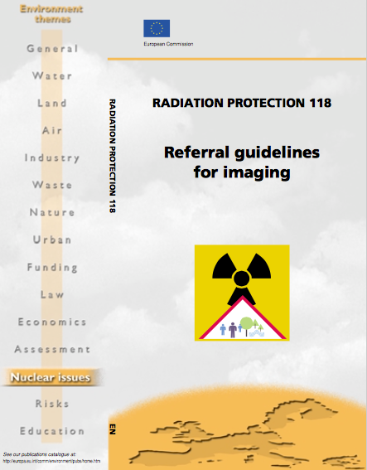
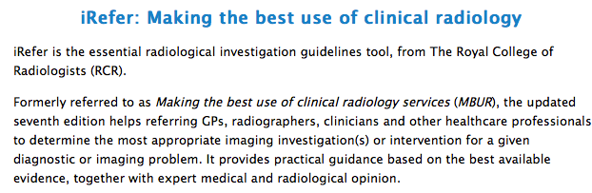
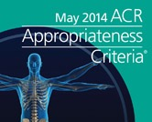
Normas de prescrição clinica
Date: 13 Dec 2013
Imaging referral guidelines in Europe: now and in the future—EC Referral Guidelines Workshop Proceedings
Denis Remedios, Monika Hierath, Nick Ashford, Mario Bezzi, Peter Cavanagh, Jean-François Chateil, Philippe Grenier, Georgi Simeonov, Valerie Vilgrain
Download PDF (131 KB)
View Article
Abstract
As an integral part of the European Commission (EC) Imaging Referral Guidelines Project a 1.5-day workshop was held in Vienna on 20–21 September, 2012. At this workshop, models and good practices regarding the appropriateness and use of imaging referral guidelines (Guidelines) in Europe and worldwide were presented, together with the results of a survey of Guidelines in Europe. The latter included ideas, innovations and wishes for future Community action.
Main messages
Recommendations for future Community action:
• Stronger measures should be taken by the EC and the European competent authorities for making Guidelines available and used in all EU member states.
• Evidence-based Guidelines with separate guidance for children should be issued or endorsed by a trusted European organisation.
• Educational initiatives and electronic requesting in connection with clinical decision support (CDS) systems should be used to improve the implementation of Guidelines.
• Monitoring of Guidelines implementation and use should be by clinical audit, particularly external audit, but also by local/internal audit.

Slide 14
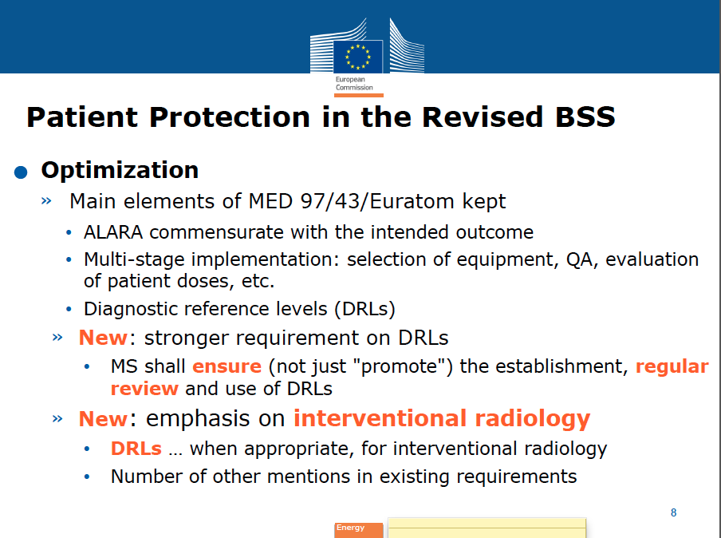

Slide 15
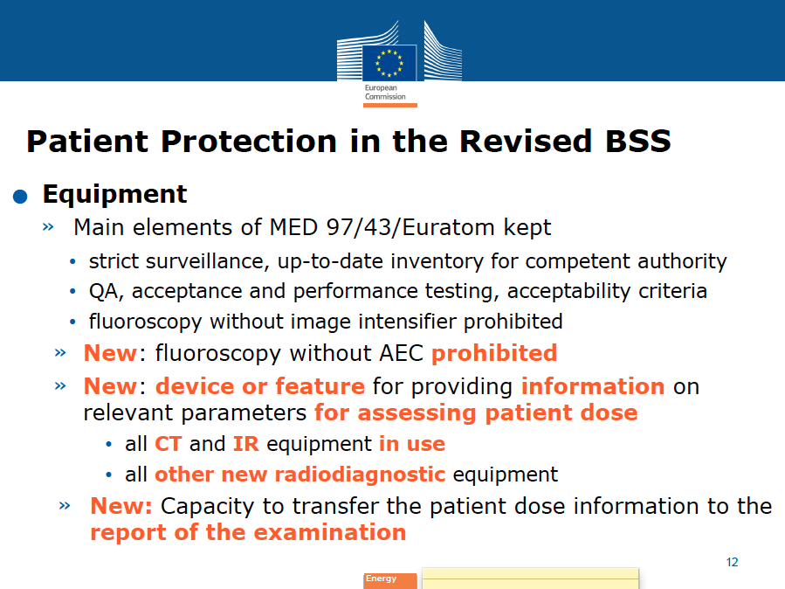

Slide 16
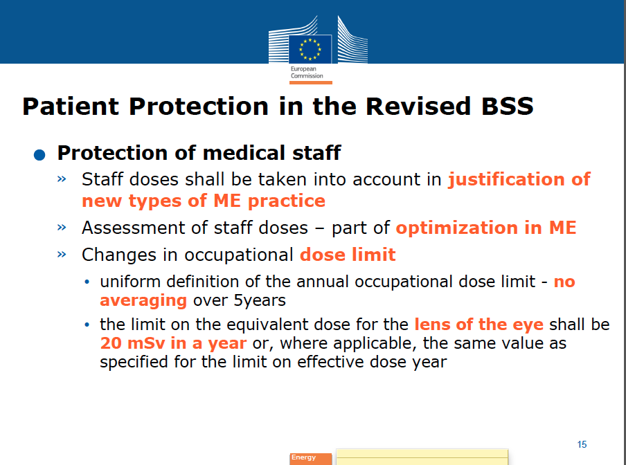

Slide 17
The imaging cycle
Appropriate protocol?
A. Wallace, “Presentation: ARPANSA Web Based National Diagnostic Reference Level Survey Solution,” Australian Radiation Protection and Nuclear Safety Agency, Melbourne, 2013.
Notes:
Figure 3 - Stages of the Imaging Cycle that all should be aware of for lowering patient doses (Remade picture from (9))
[9] A. Wallace, “Presentation: ARPANSA Web Based National Diagnostic Reference Level Survey Solution,” Australian Radiation Protection and Nuclear Safety Agency, Melbourne, 2013.

Slide 18
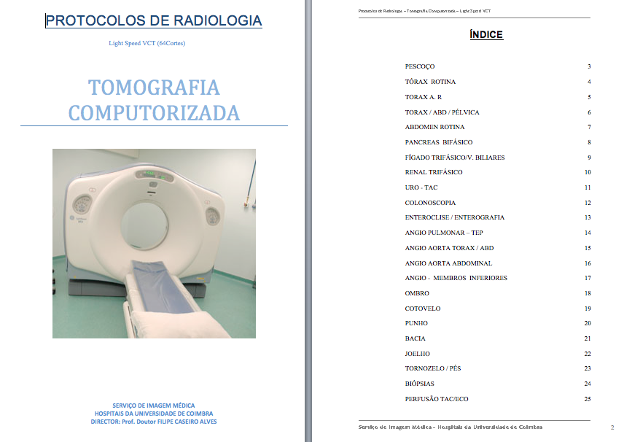

Slide 19
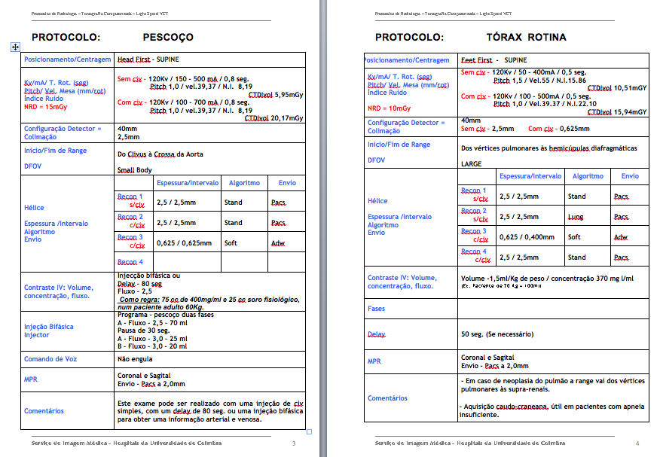

Slide 20
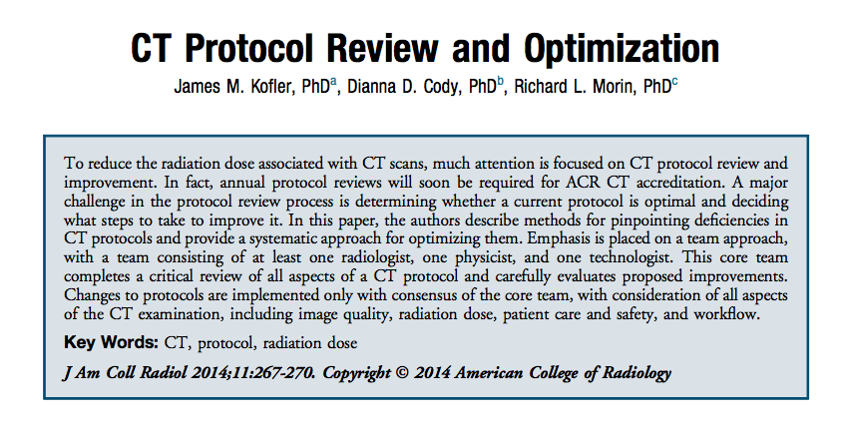
Do we need Protocol standardization?

Slide 21
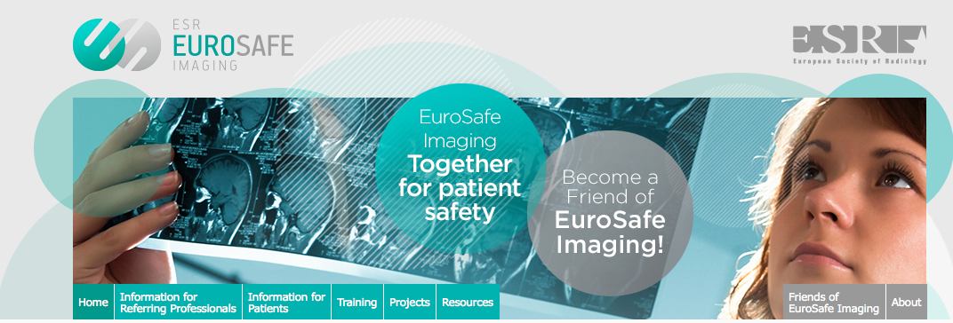

Slide 22
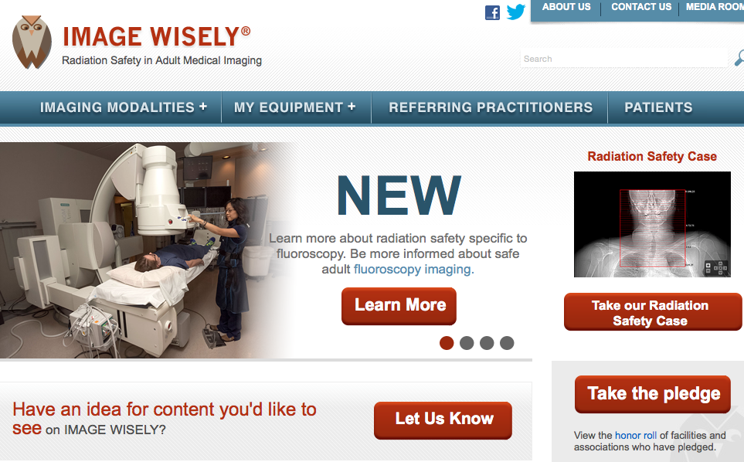
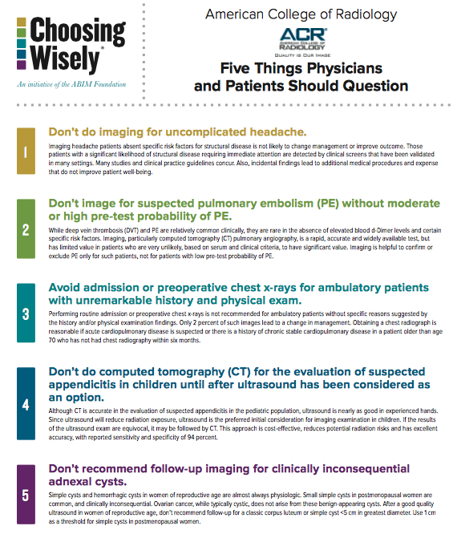
Adding Value to Radiology : Imaging 3.0

Slide 23
Future Perspectives
Patient-centered Radiology
Ultra-low dose isotropic CT scanners
Cumulative CT radiation dose
  It will not became an issue?
  even for pediatrics?
MR competition
Personalized medical imaging

Slide 24
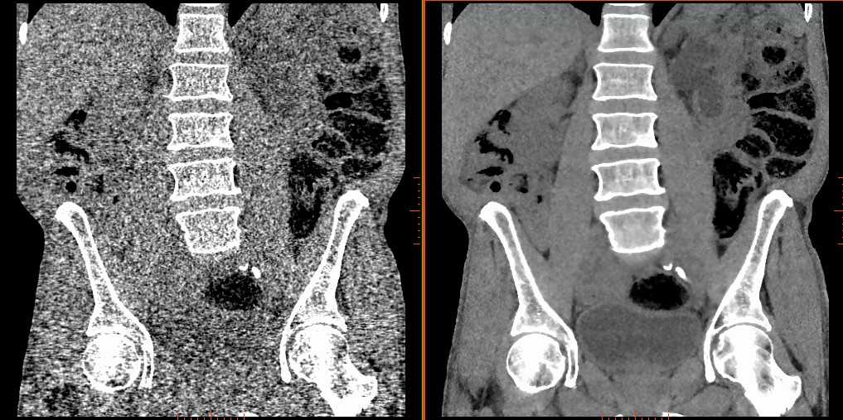
Iterative Reconstruction
Low dose FBP: No anatomical definition
IR: Powerful Noise Suppression

Slide 25
